Slide 1
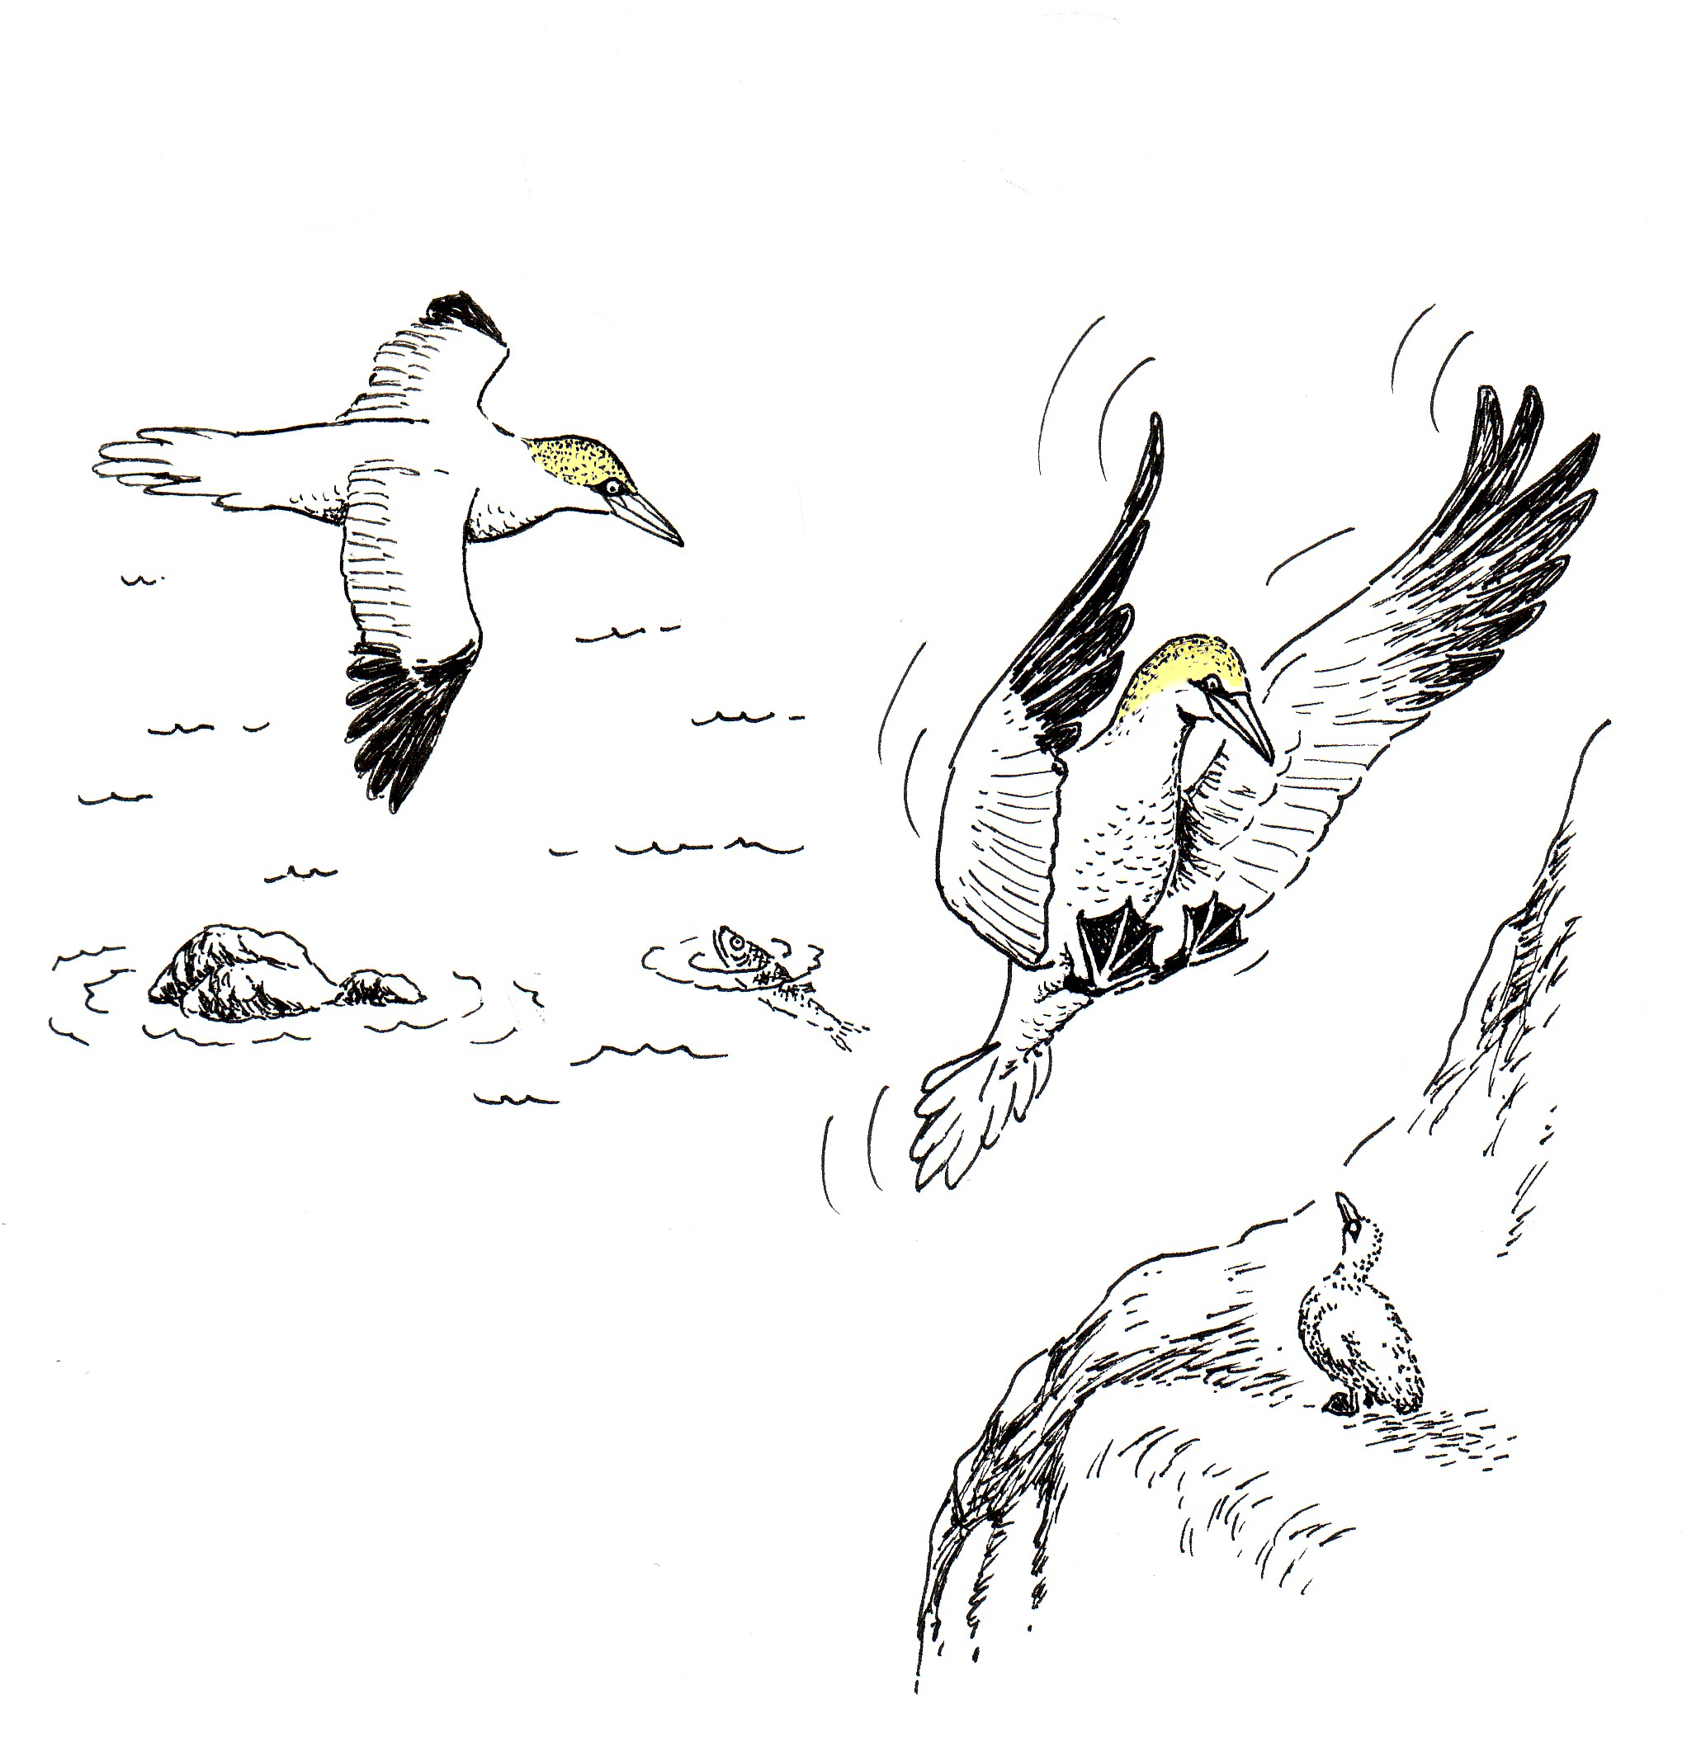
S s
Vestan fyri Mykines
Vestan fyri Mykines,
har flýgur ein vøkur súla,
sveimar yvir hav og fles,
meðan børnini eru í skúla.
Tá ið hon sær eina sild, Tá hon móð at flúgva er,
hon stoytir seg undir kav, til ungan hon kemur heim,
flýgur við henni í búkinum, setir seg á rókina.
yvir tað bláa hav. So hvít og fín og rein.

Slide 2
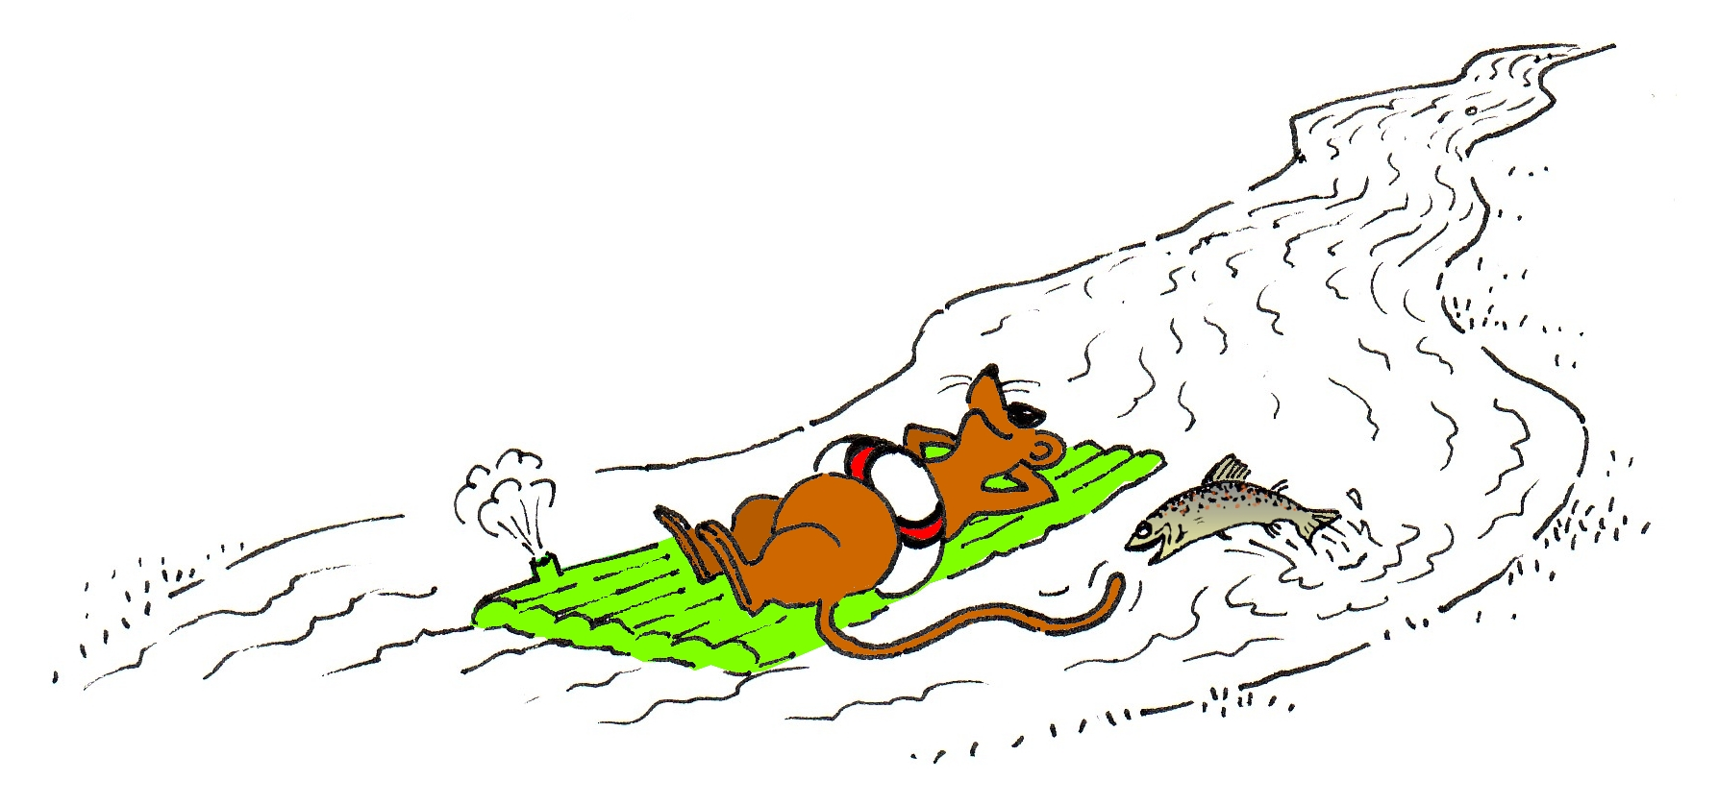
Sólin
Sólin sá,
at ein mús lá
í á.

Slide 3
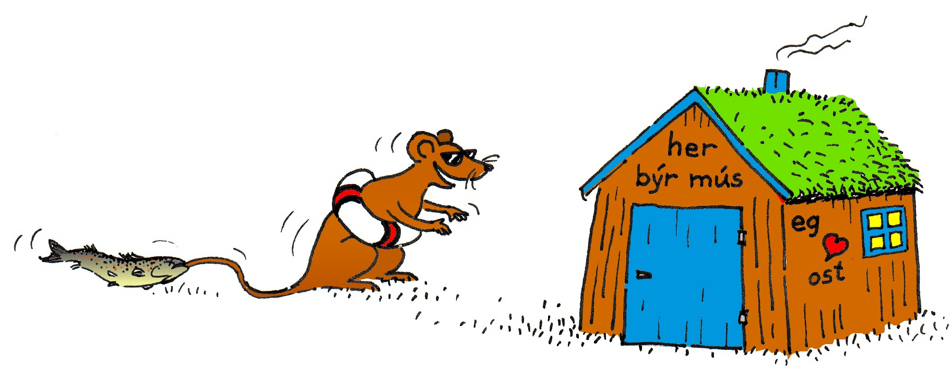
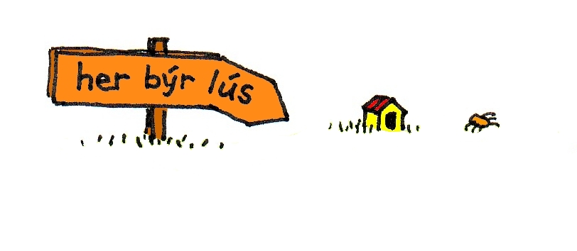
Ein lús sá,
at ein mús
fór til hús.

Slide 4
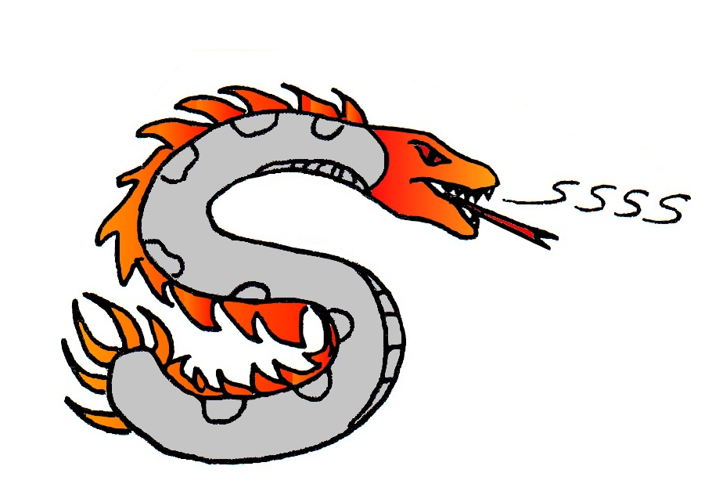
Eg eiti SSssssssssssssss

